Slide 1
Álgebra Lineal
Números Complejos
Grado en Ingeniería Informática
Universidad Carlos III de Madrid

Slide 2
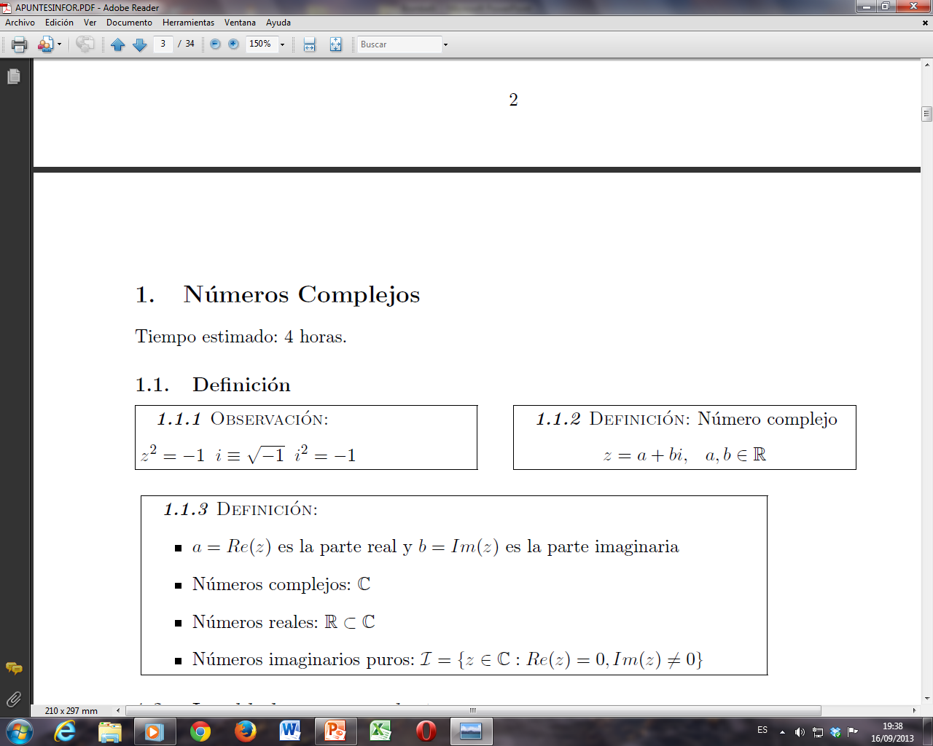
1. Primeras definiciones

Slide 3
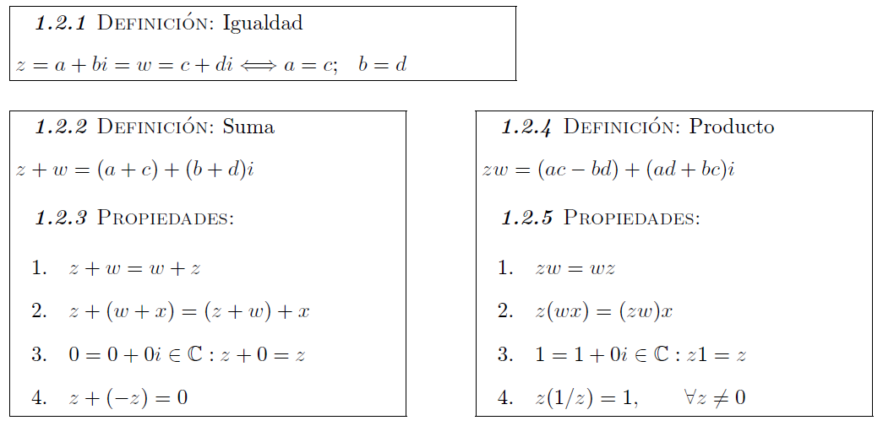
2. Igualdad, suma y producto

Slide 4
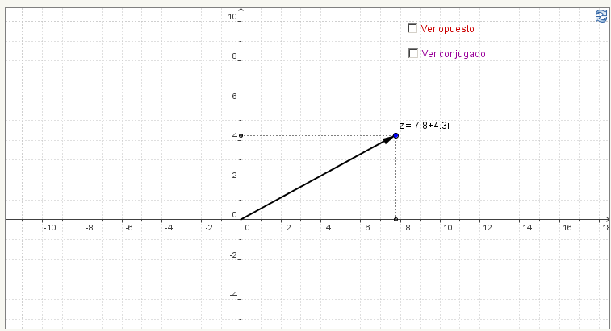
3. Representación gráfica

Slide 5
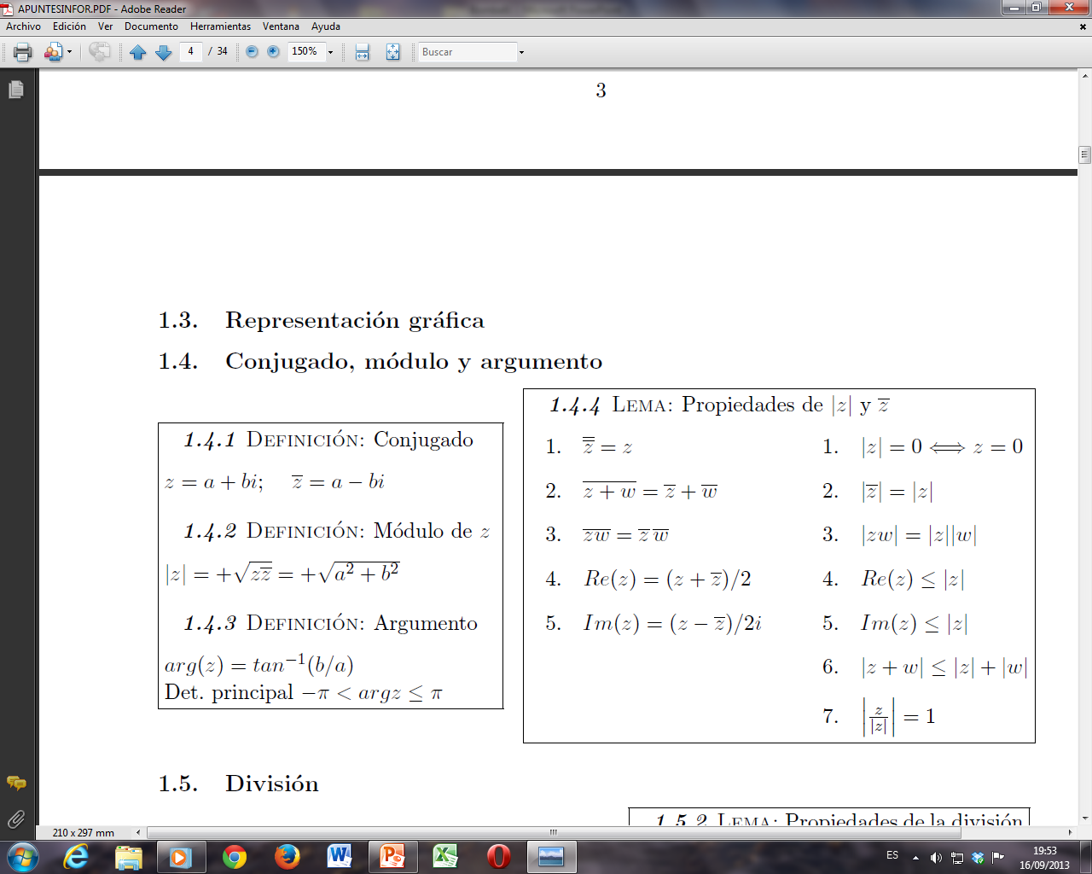
4. Conjugado, módulo y argumento

Slide 6
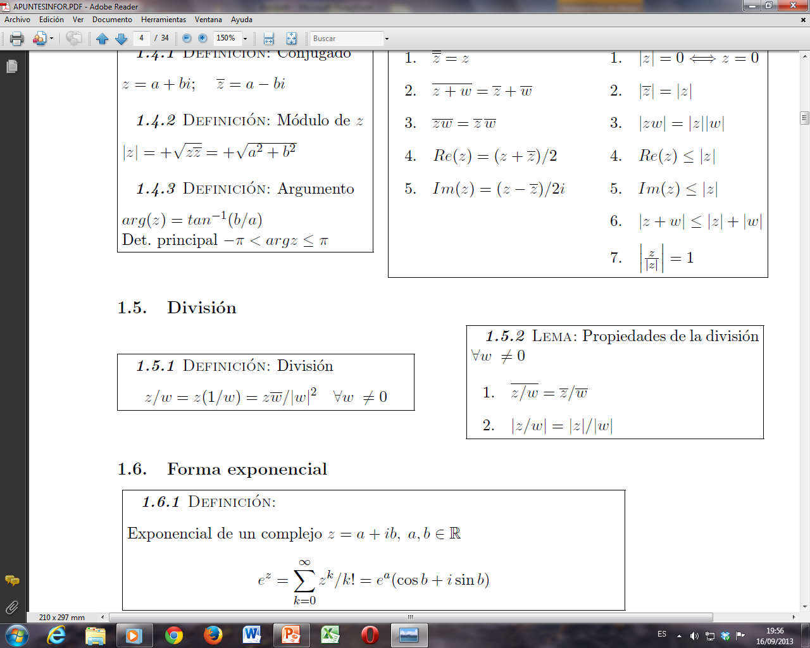
5. División

Slide 7
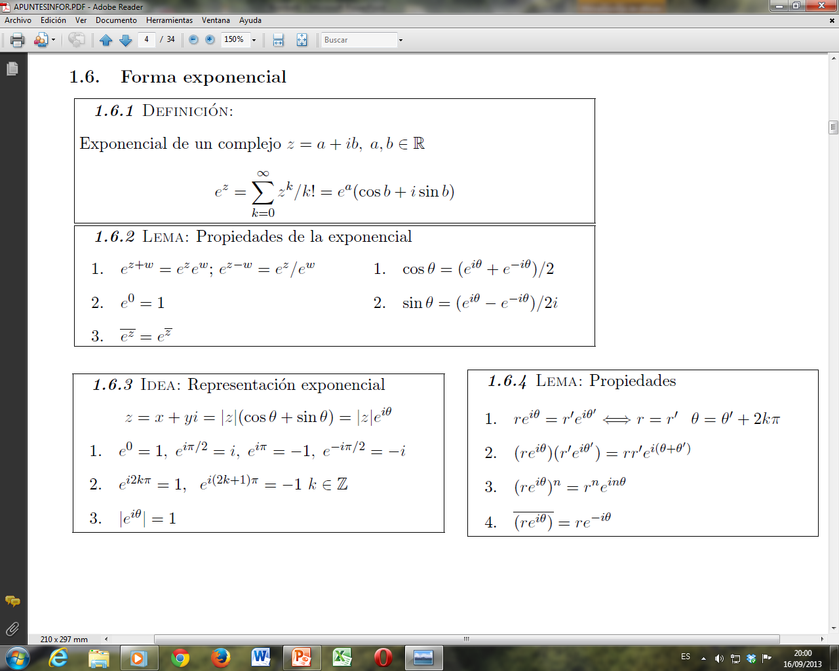
6. Forma exponencial (1)

Slide 8
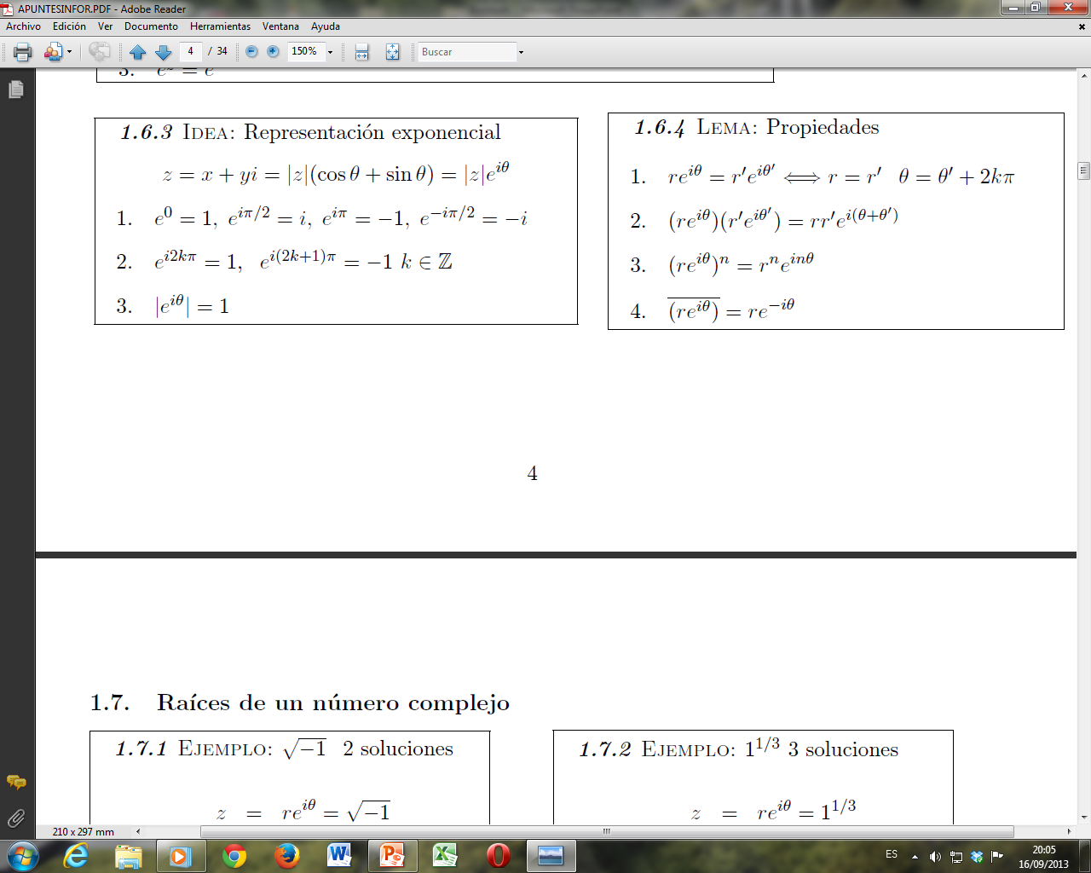
6. Forma exponencial (2)

Slide 9
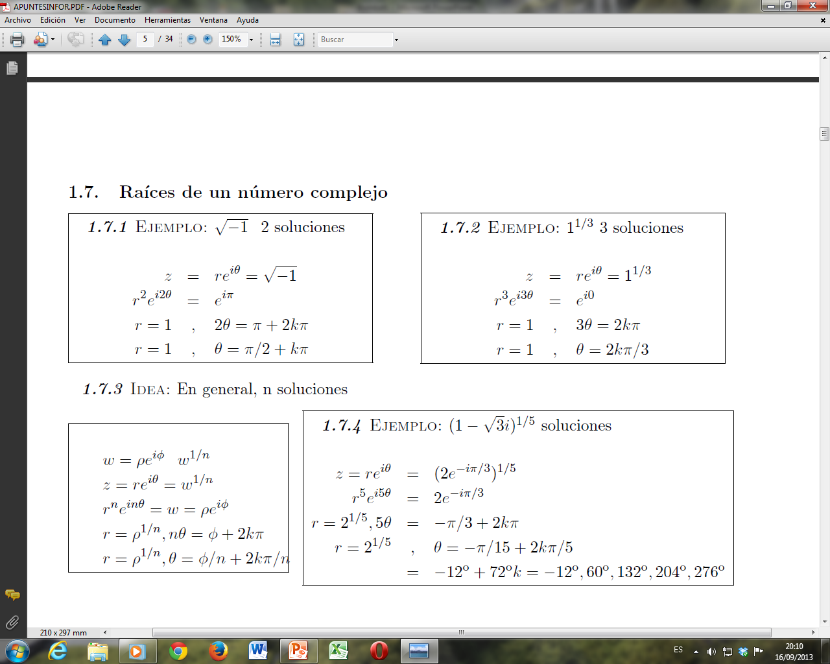
7. Raíces de un número complejo (1)

Slide 10
7. Raíces de un número complejo (2)

Slide 11
7. Raíces de un número complejo (3)
Desarrollo teórico (n soluciones)

Slide 12
7. Raíces de un número complejo (4)

